Slide 1
Проектная деятельность на уроке иностранного языка и во внеурочной деятельности

Slide 2
Проект - это«комплекс взаимосвязанных мероприятий, предназначенных для достижения определенной цели в течение заданного периода времени и в рамках выделенного бюджета»

Slide 3
Отличительные свойства проекта
продуманность и последовательность шагов
наличие конечного результата (продукта)
решение определённой проблемы
ограниченность во времени
рефлексивный характер и оценивание результата

Slide 4
Проектная деятельность способствует
Формированию компетенций:
Информационной
Учебно-познавательной
Коммуникативной
Социальной
Формированию регулятивных УУД
Повышению мотивации к изучению иностранного языка
Повышению самооценки

Slide 5
Основными элементами проектной деятельности
Регулятивные УУД
постановка цели
определение задач
прогнозирование ожидаемых результатов
определение способов решения проблемы
планирование деятельности
определение ресурсов
выполнение намеченного плана
оценивание (промежуточная и итоговая оценка)
рефлексия
целеполагание
планирование
прогнозирование
контроль
коррекция
оценка, волевая саморегуляция.

Slide 6
Типы проектов
Информационный
Исследовательский
Практико-ориентированный
Творческий
Игровой или ролевой

Slide 7
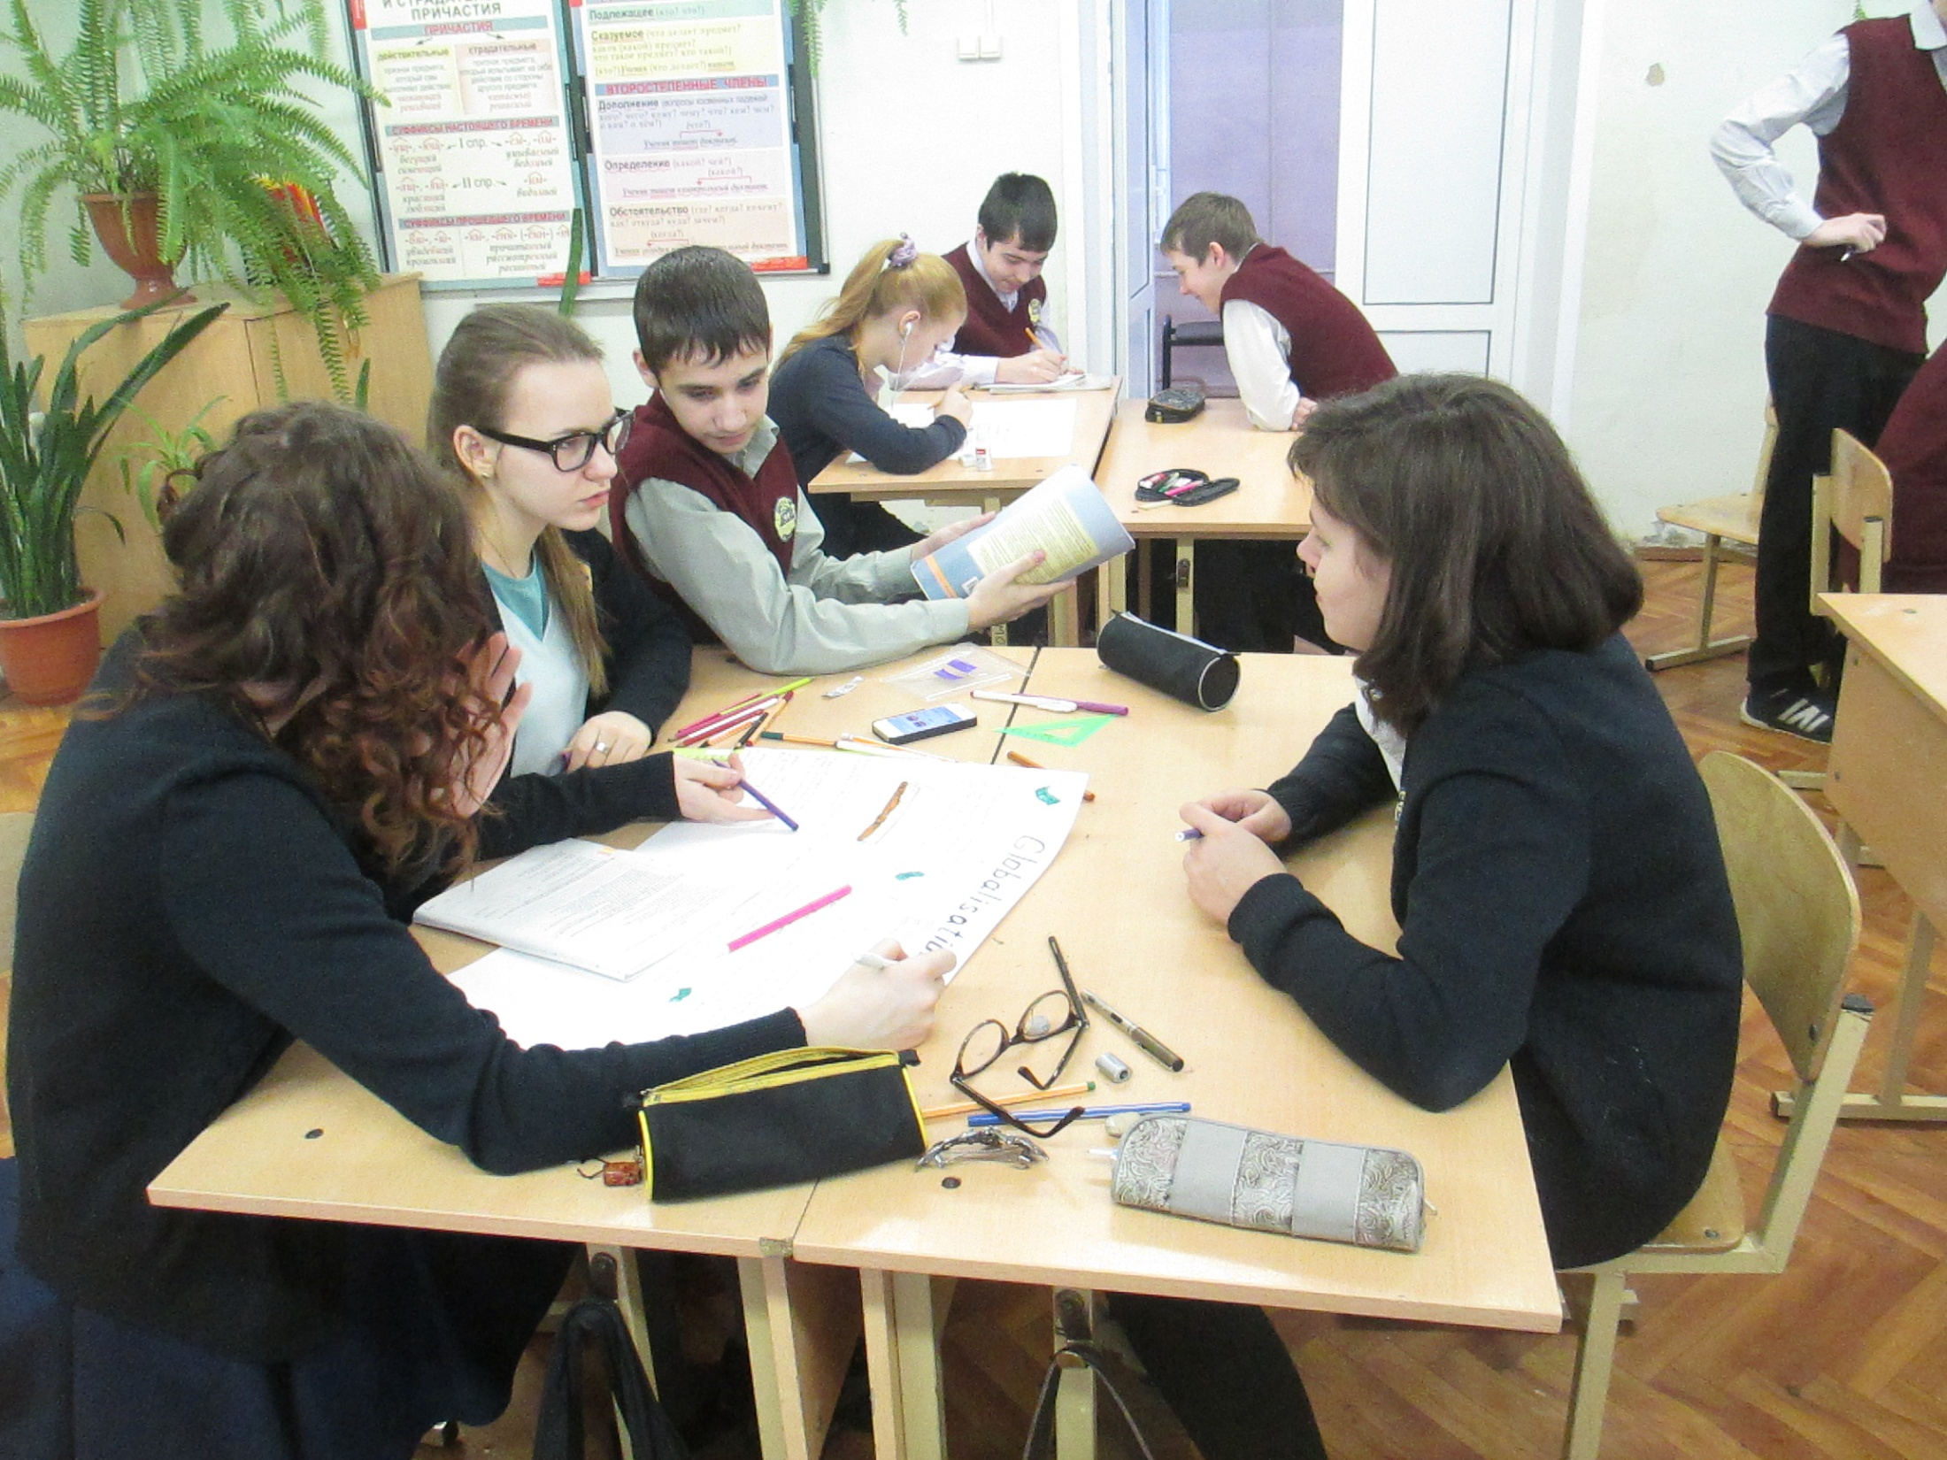

Slide 8
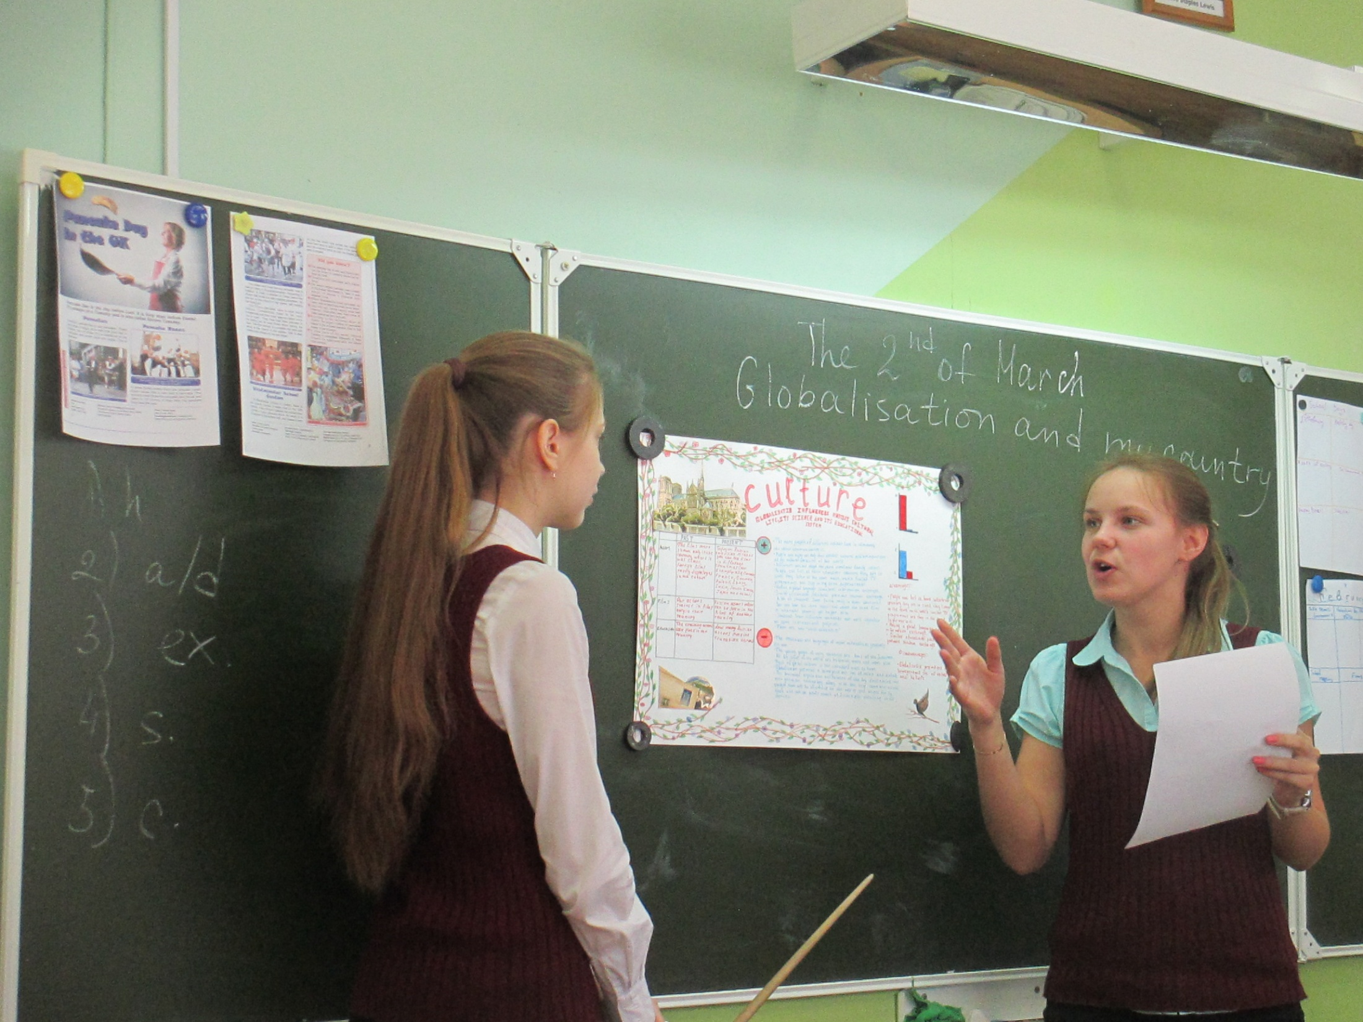

Slide 9
Типы проектов
Информационный проект
Famous people
National attractions
Symbols of the English-speaking countries

Slide 10
Практико-ориентированный
A perfect school
Let’s make our town a perfect place!
Cooking recipes

Slide 11
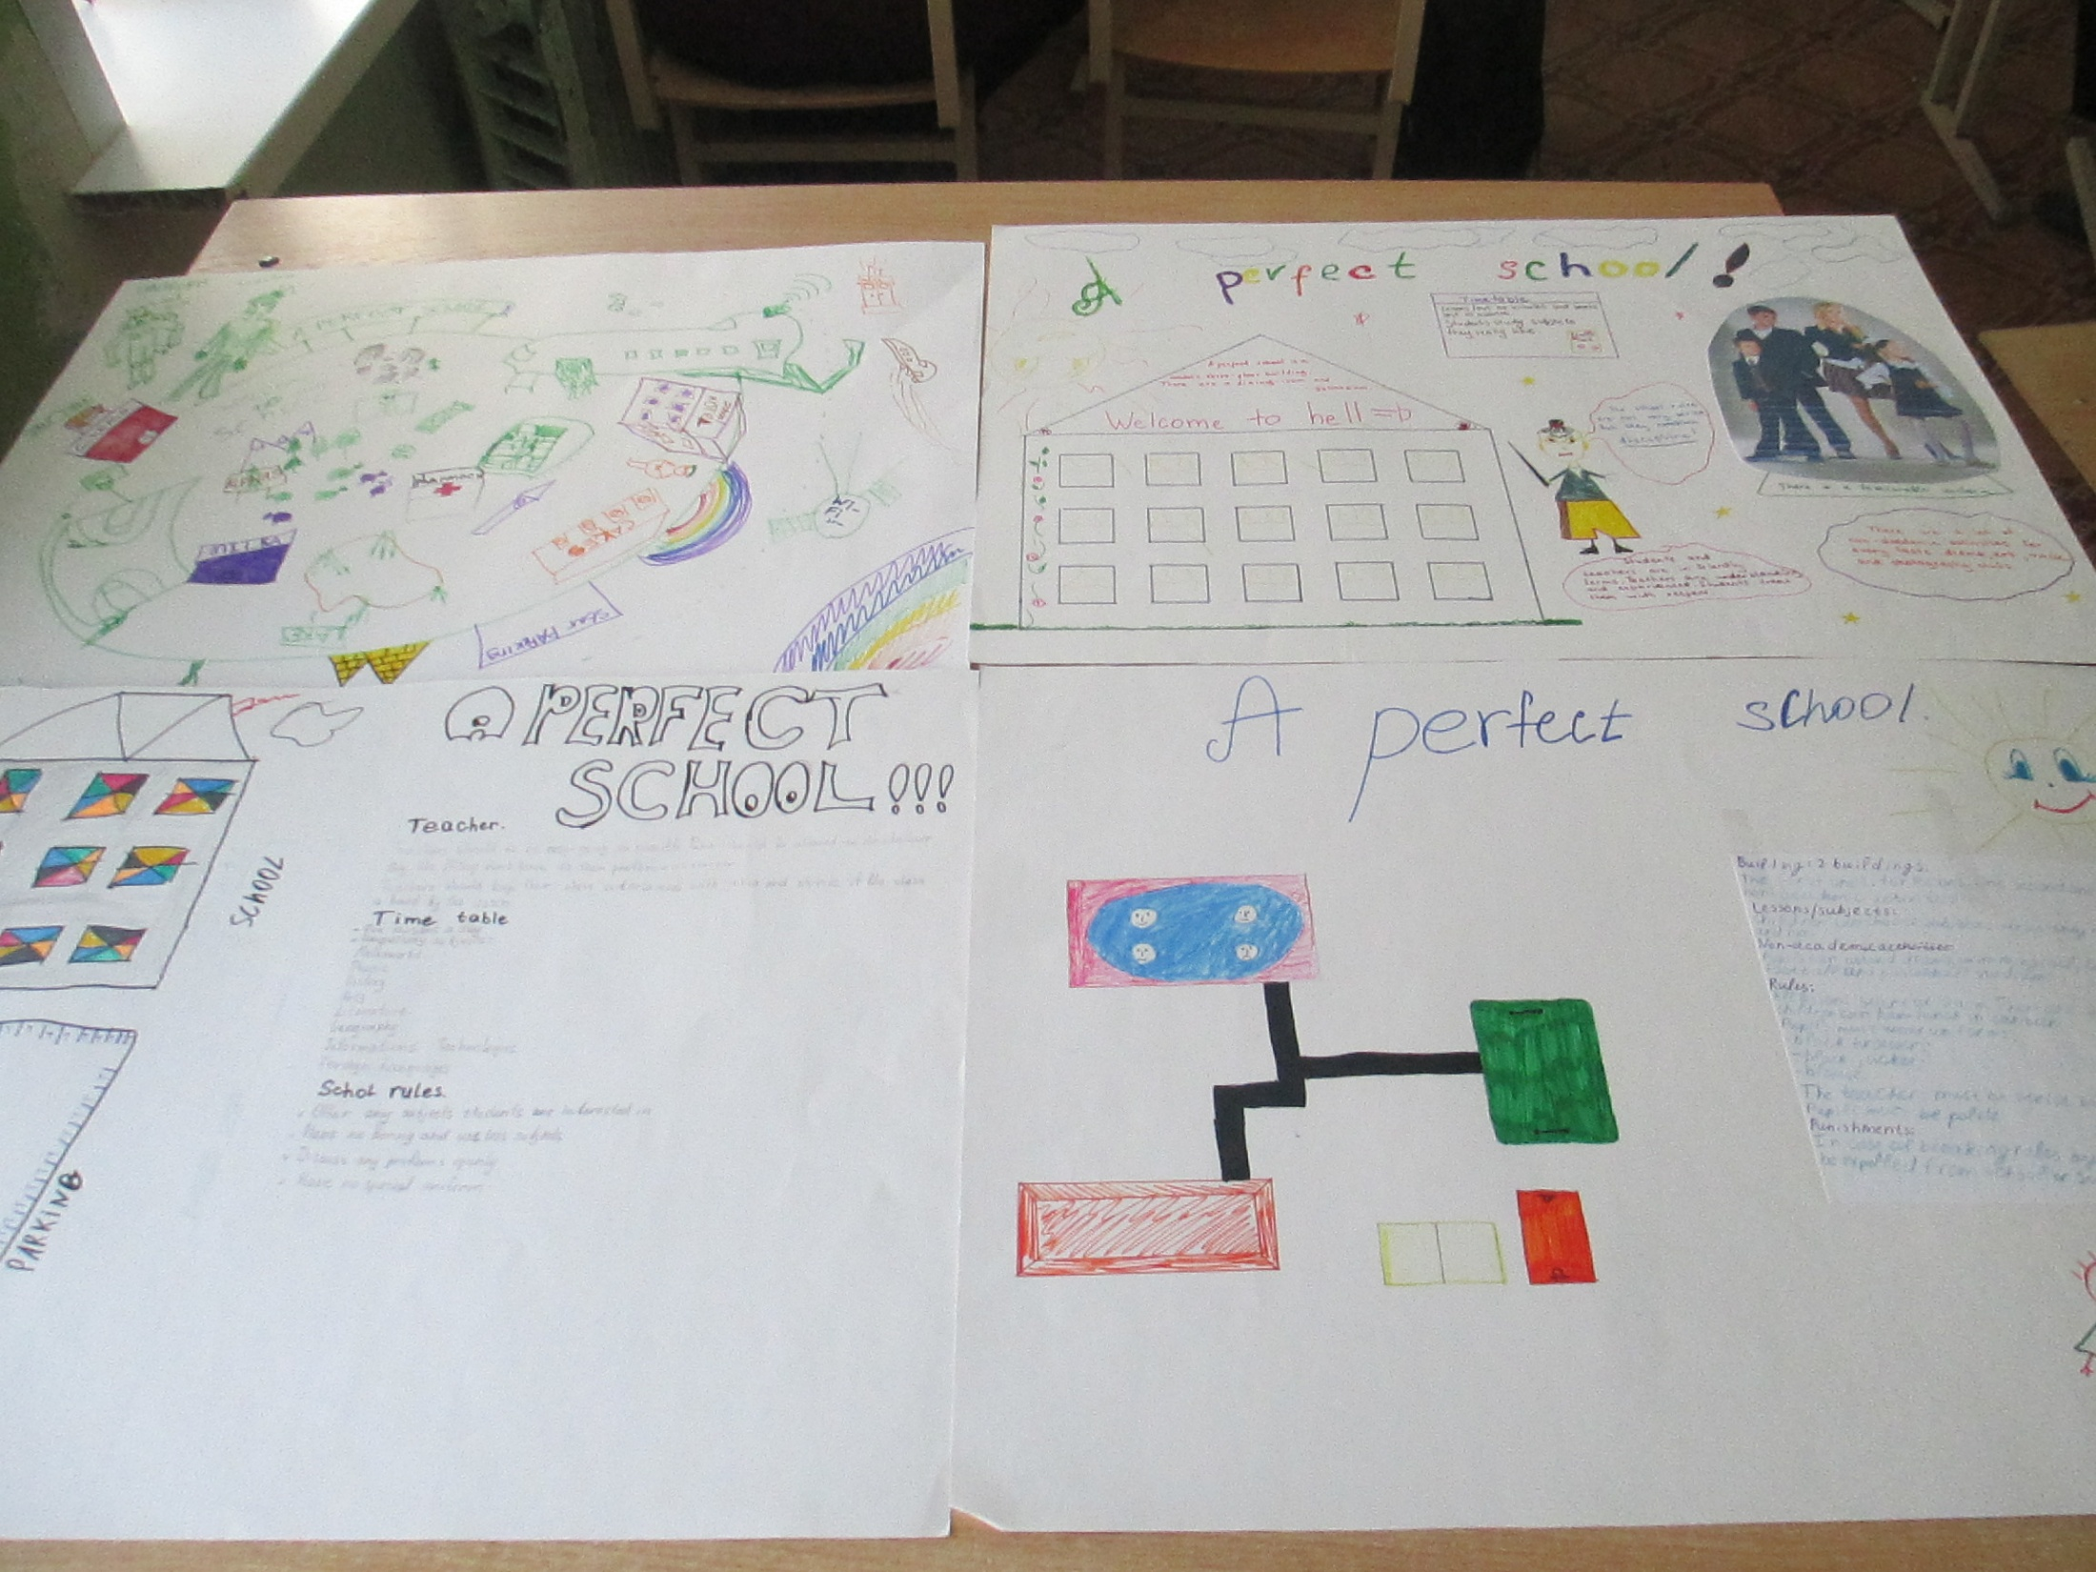

Slide 12
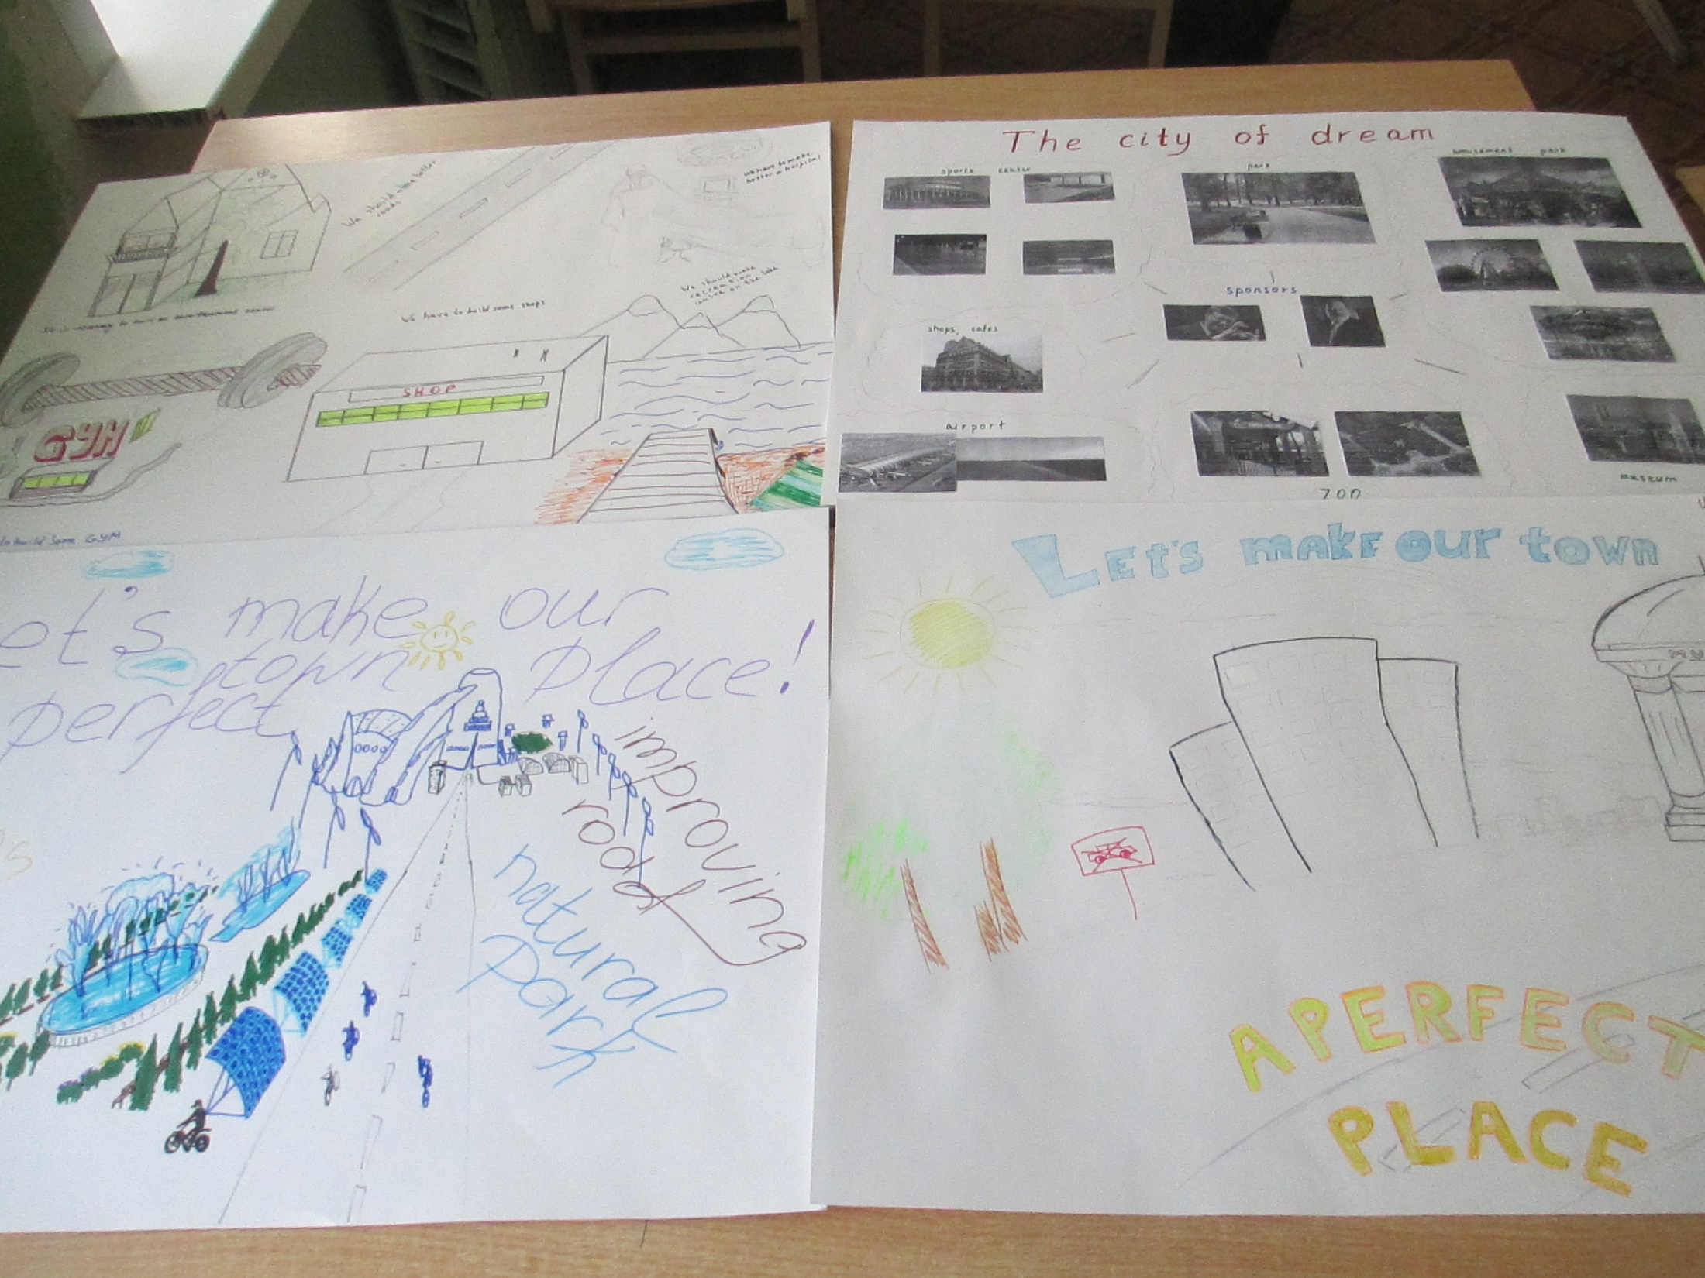

Slide 13
Игровой или ролевой проект
Talk-show “We are the best”
Let’s arrange our own competition!

Slide 14
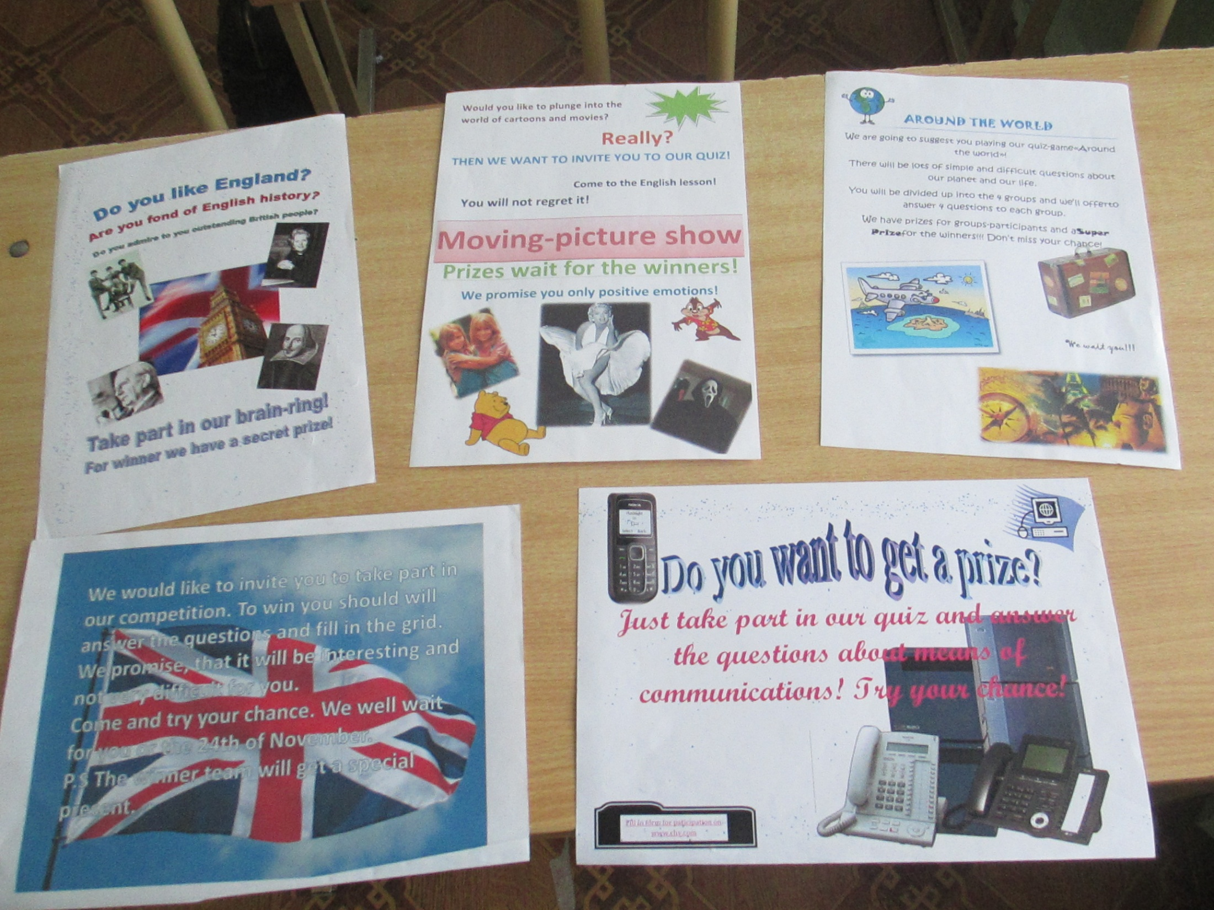

Slide 15
Исследовательский проект Globalisation and my country

Slide 16
Творческий проект Crosswords competition

Slide 17
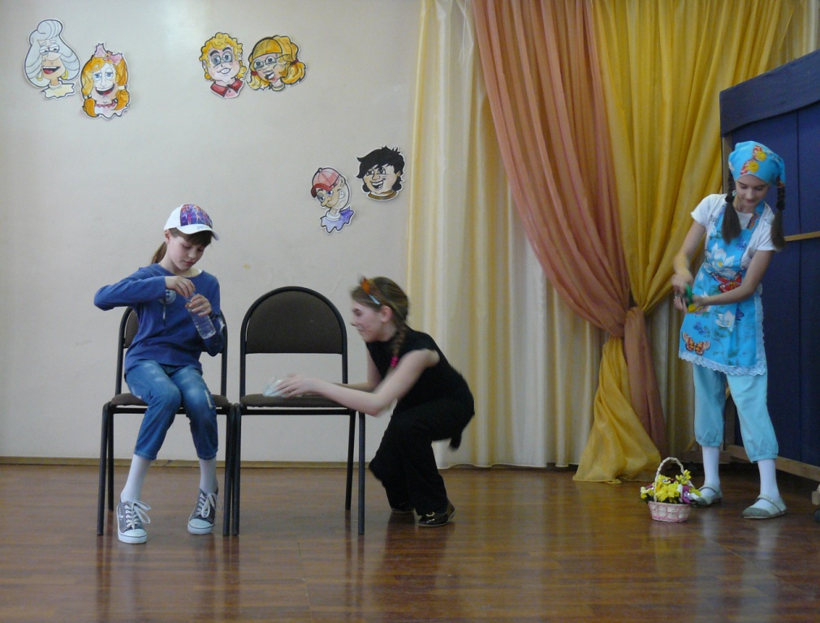
Drama competition

Slide 18
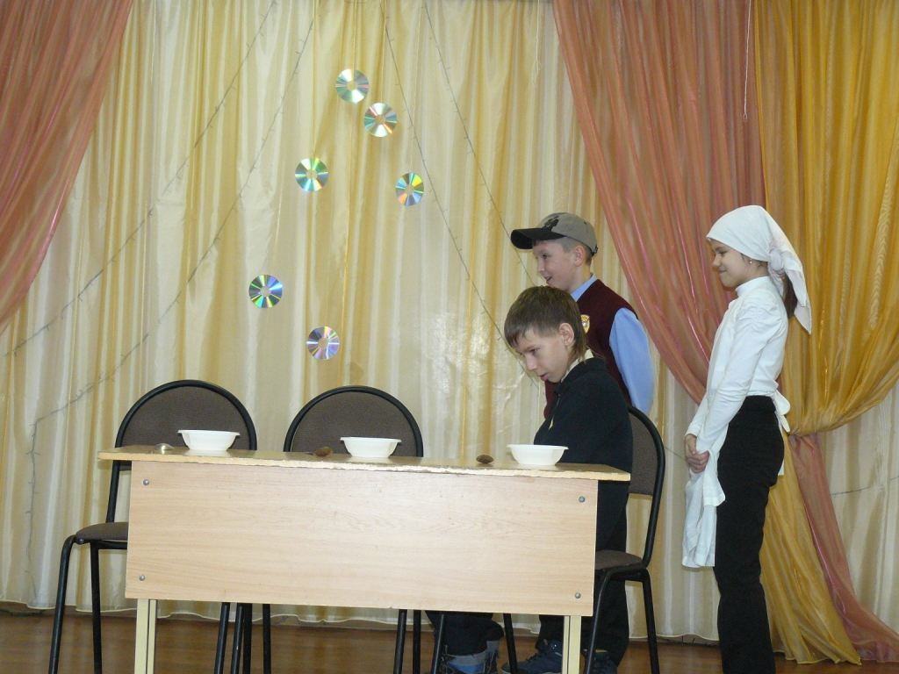

Slide 19
Мини-проекты
School newspaper
A visit to London
A visit of exchange students
A poster about environmental problems
Are you a true friend?

Slide 20
School newspaper

Slide 21
A poster about environmental problems

